Slide 1

ŽIVIMO ZELENIJE I ODRŽIVIJE 3
KATOLIČKA OSNOVNA ŠKOLA, ŠIBENIK, 4.b
UČITELJICA: Antonija Mamužić
10. lipnja 2025.

Slide 2
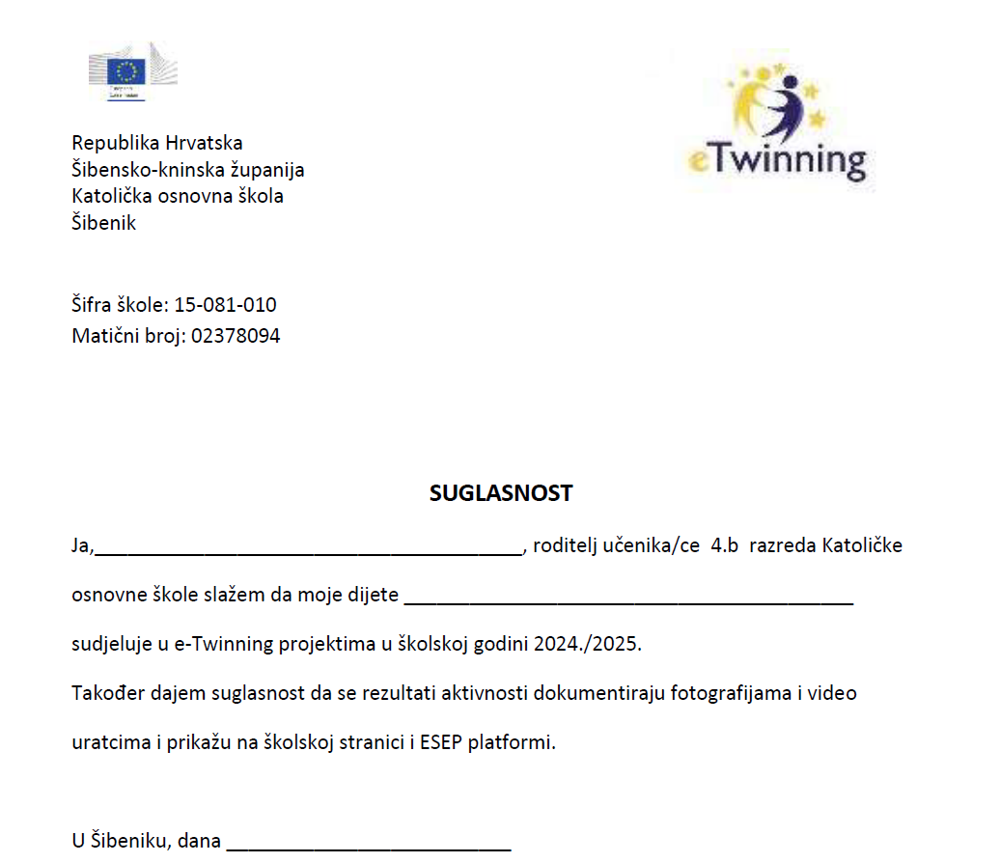
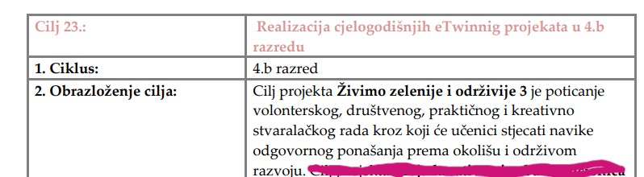
RUJAN
PROJEKT UVRŠTEN U ŠKOLSKI KURIKUL
PRVI RODITELJSKI SASTANAK

Slide 3



LISTOPAD
LET’S CODE TO SAVE ANIMALS
LOGO PROJEKTA
MASKOTA PROJEKTA

Slide 4
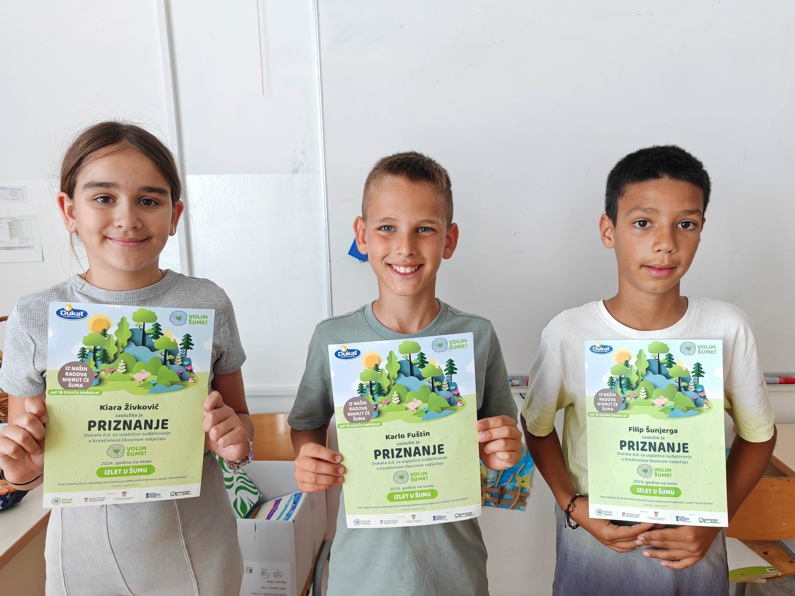
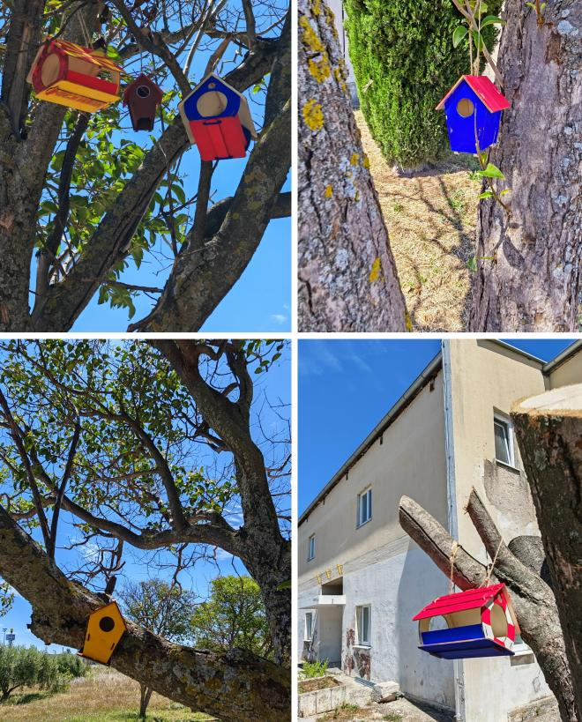
STUDENI
DUKATOV LIKOVNI NATJEČAJ „VOLIM ŠUME”
KUĆICE ZA PTIČICE

Slide 5
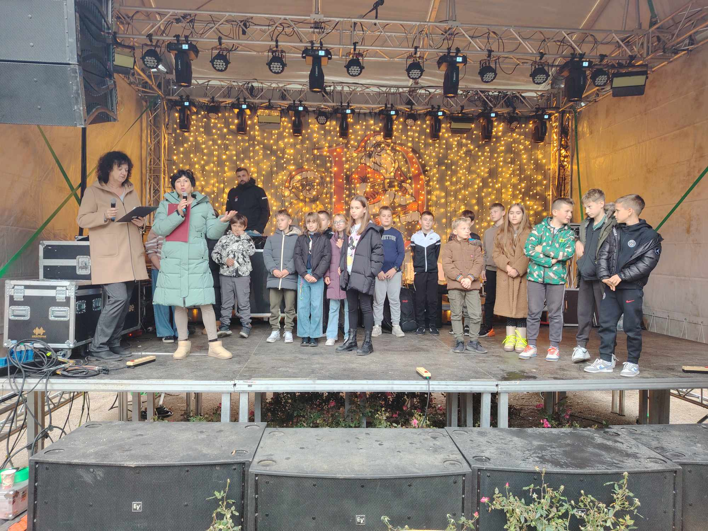
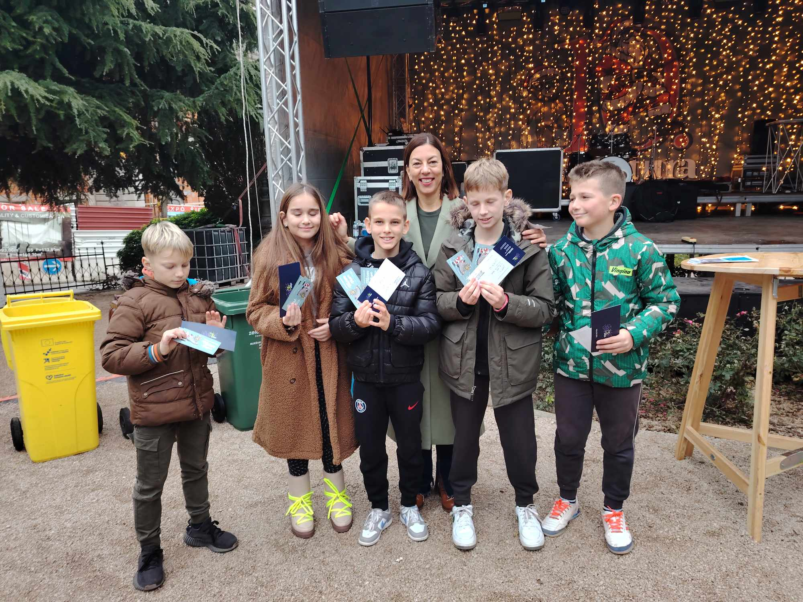

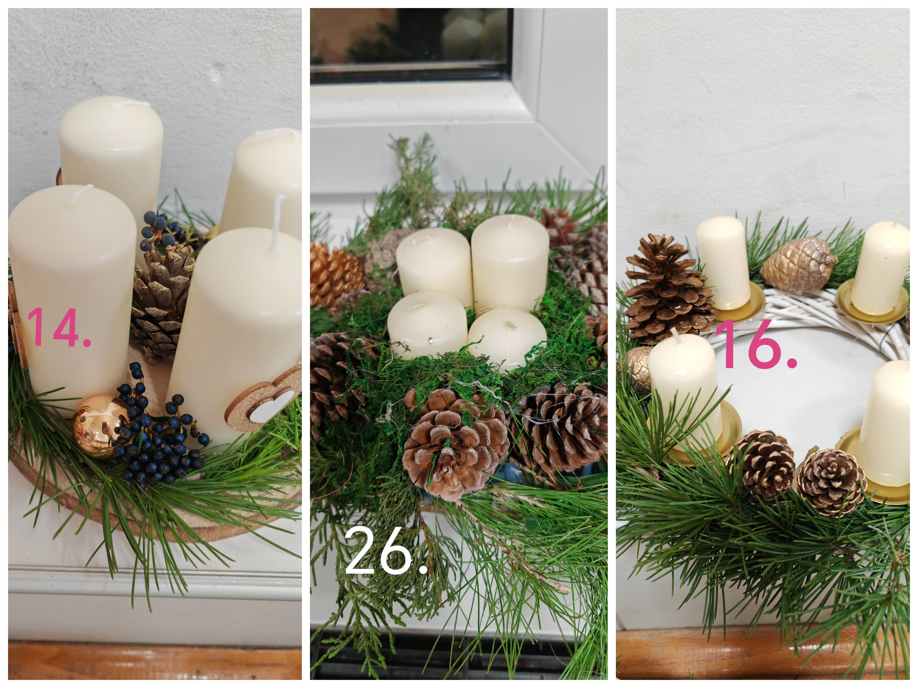
PROSINAC
KVIZ ZNANJA O OTPADU
ECO FRIENDLY PRAZNICI BLAGDANI I UKRASI
ZELENE NOVOGODIŠNJE ODLUKE

Slide 6
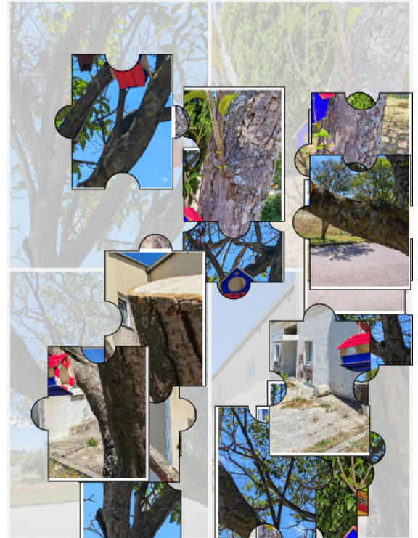

VELJAČA
kreiram digitalne radove s eko temom

Slide 7
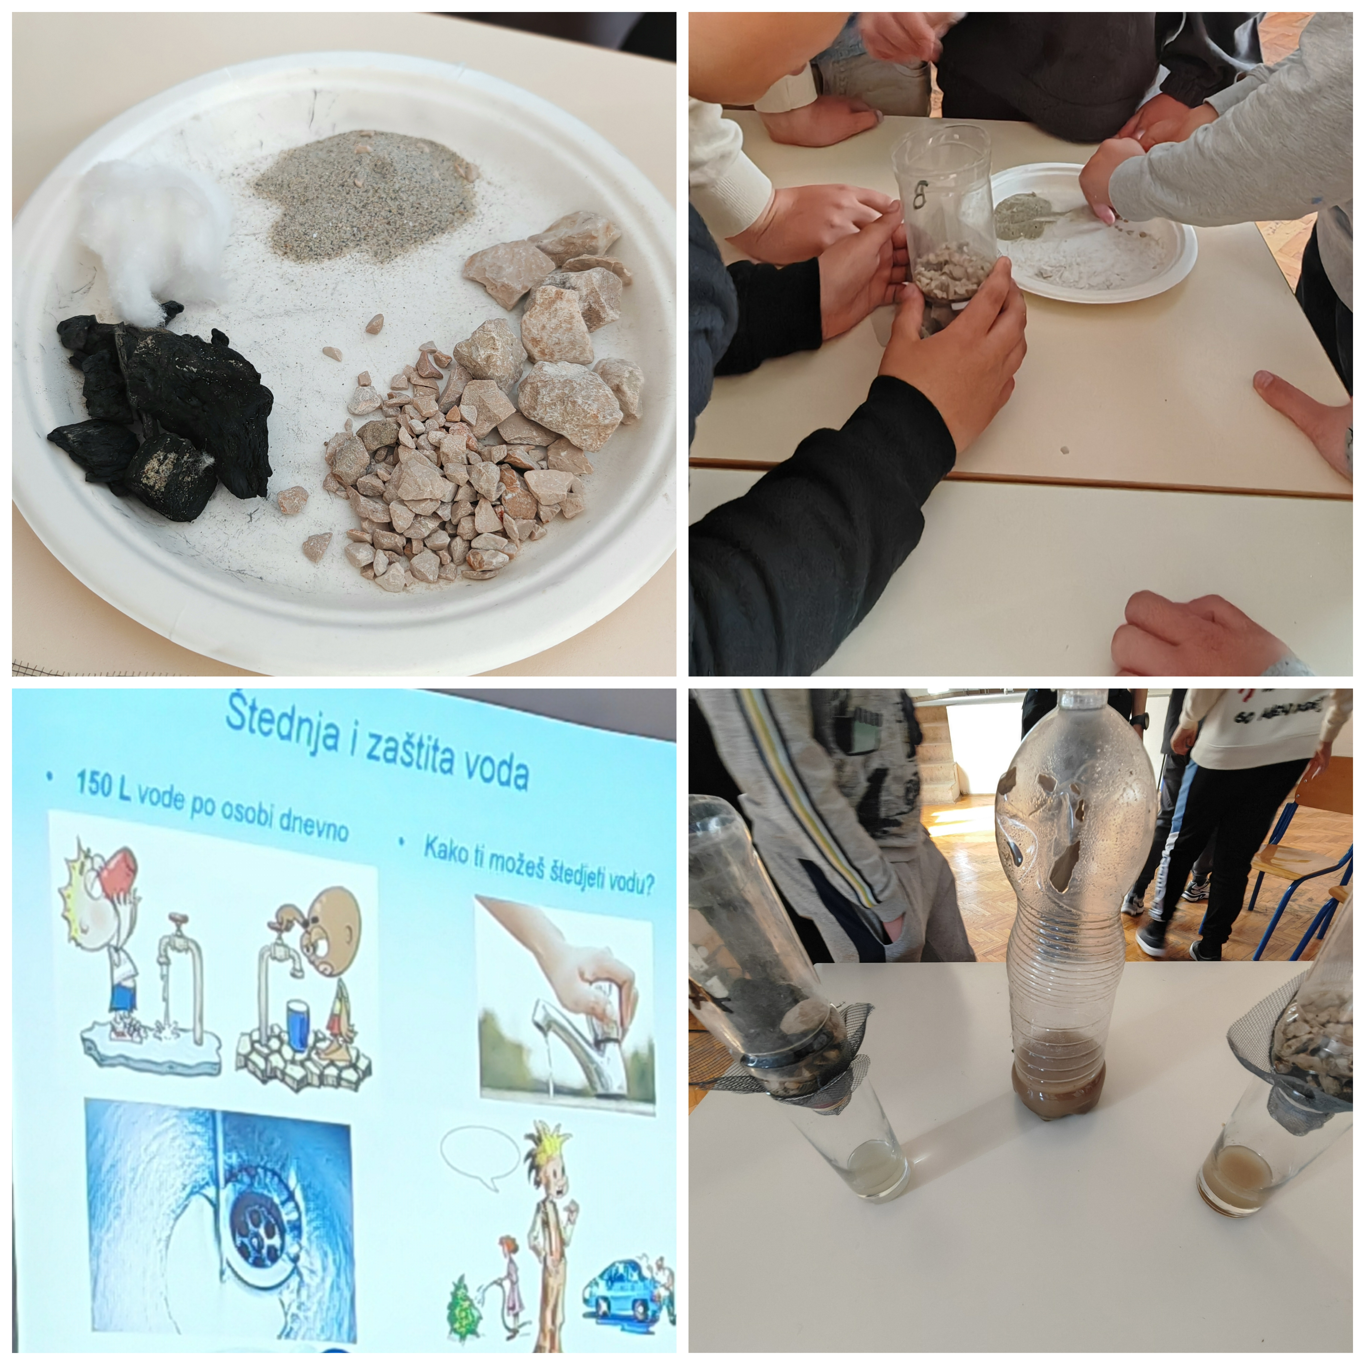
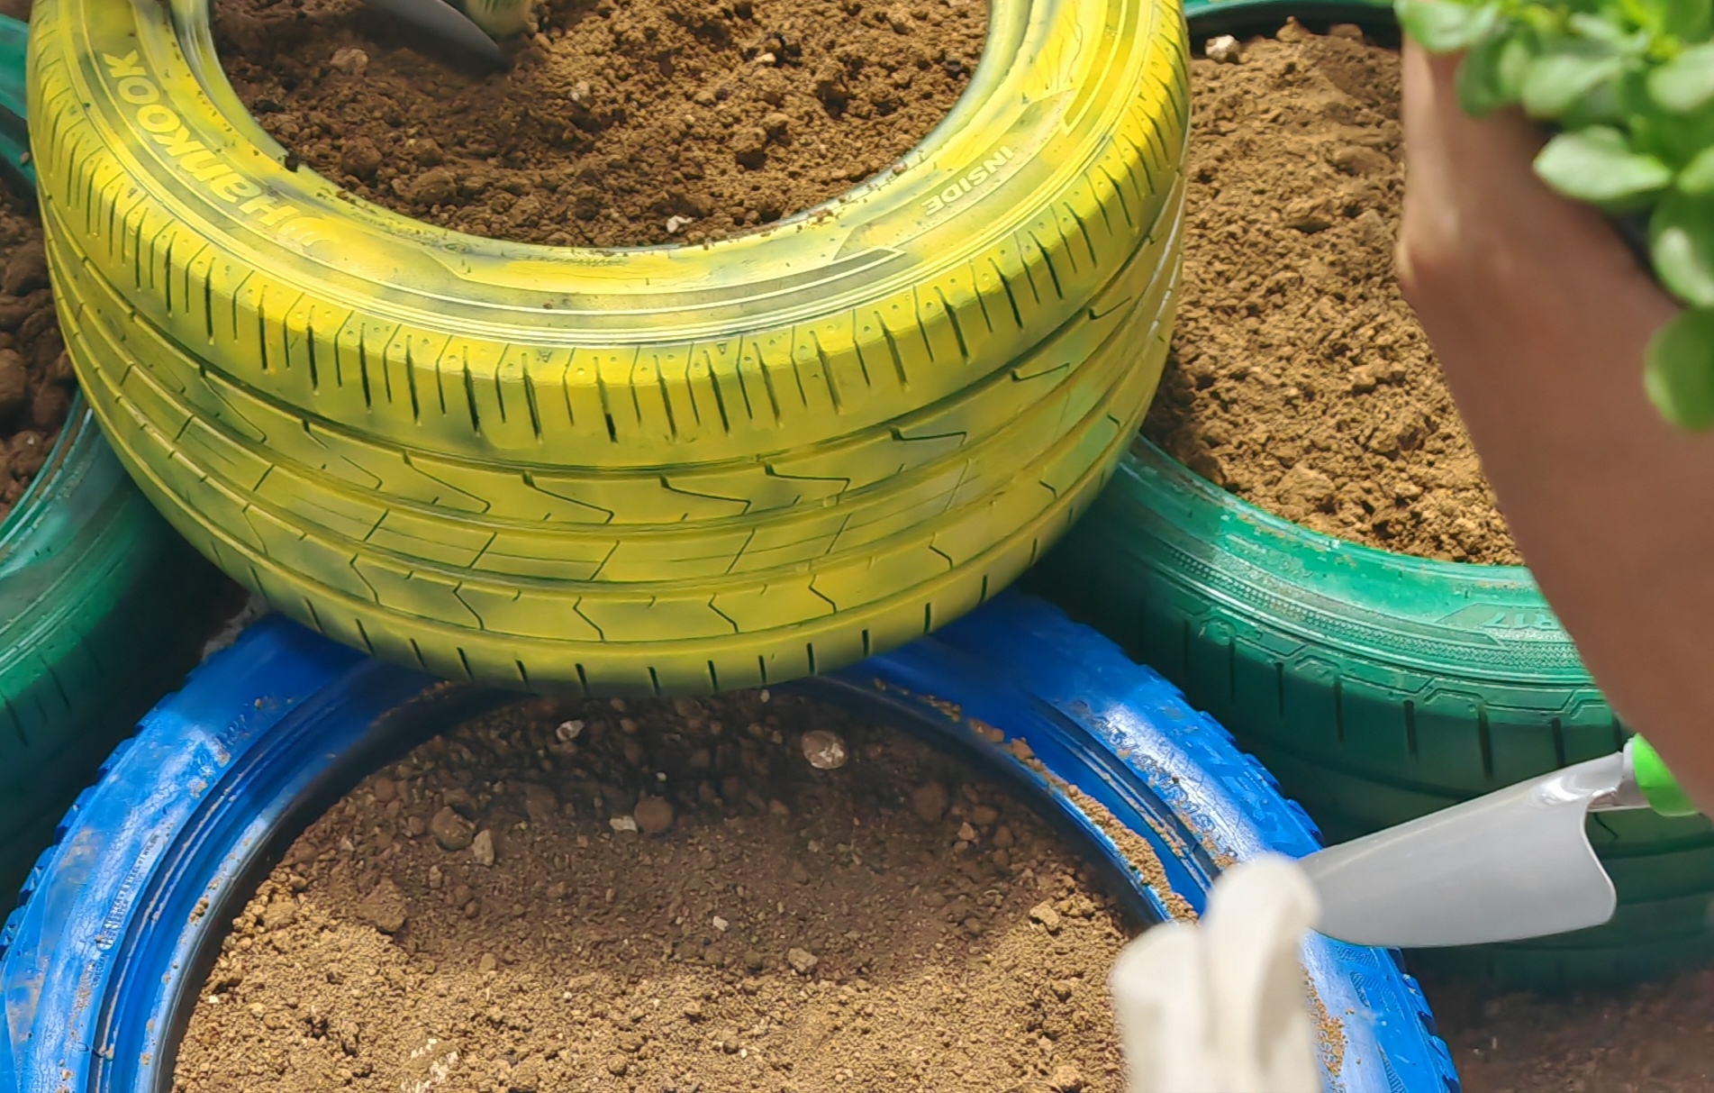
OŽUJAK
DAN VODA
RECIKLIRANJE

Slide 8
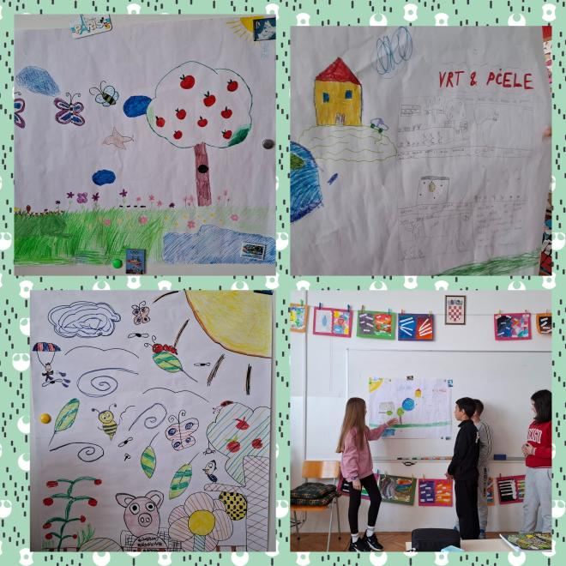
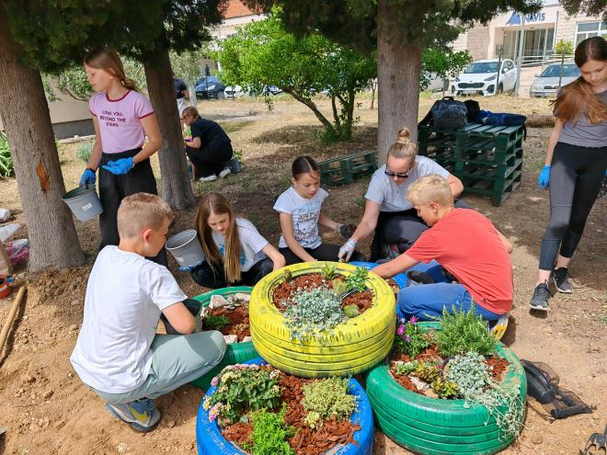
TRAVANJ
DAN PLANETA ZEMLJE
EKO AKCIJA

Slide 9
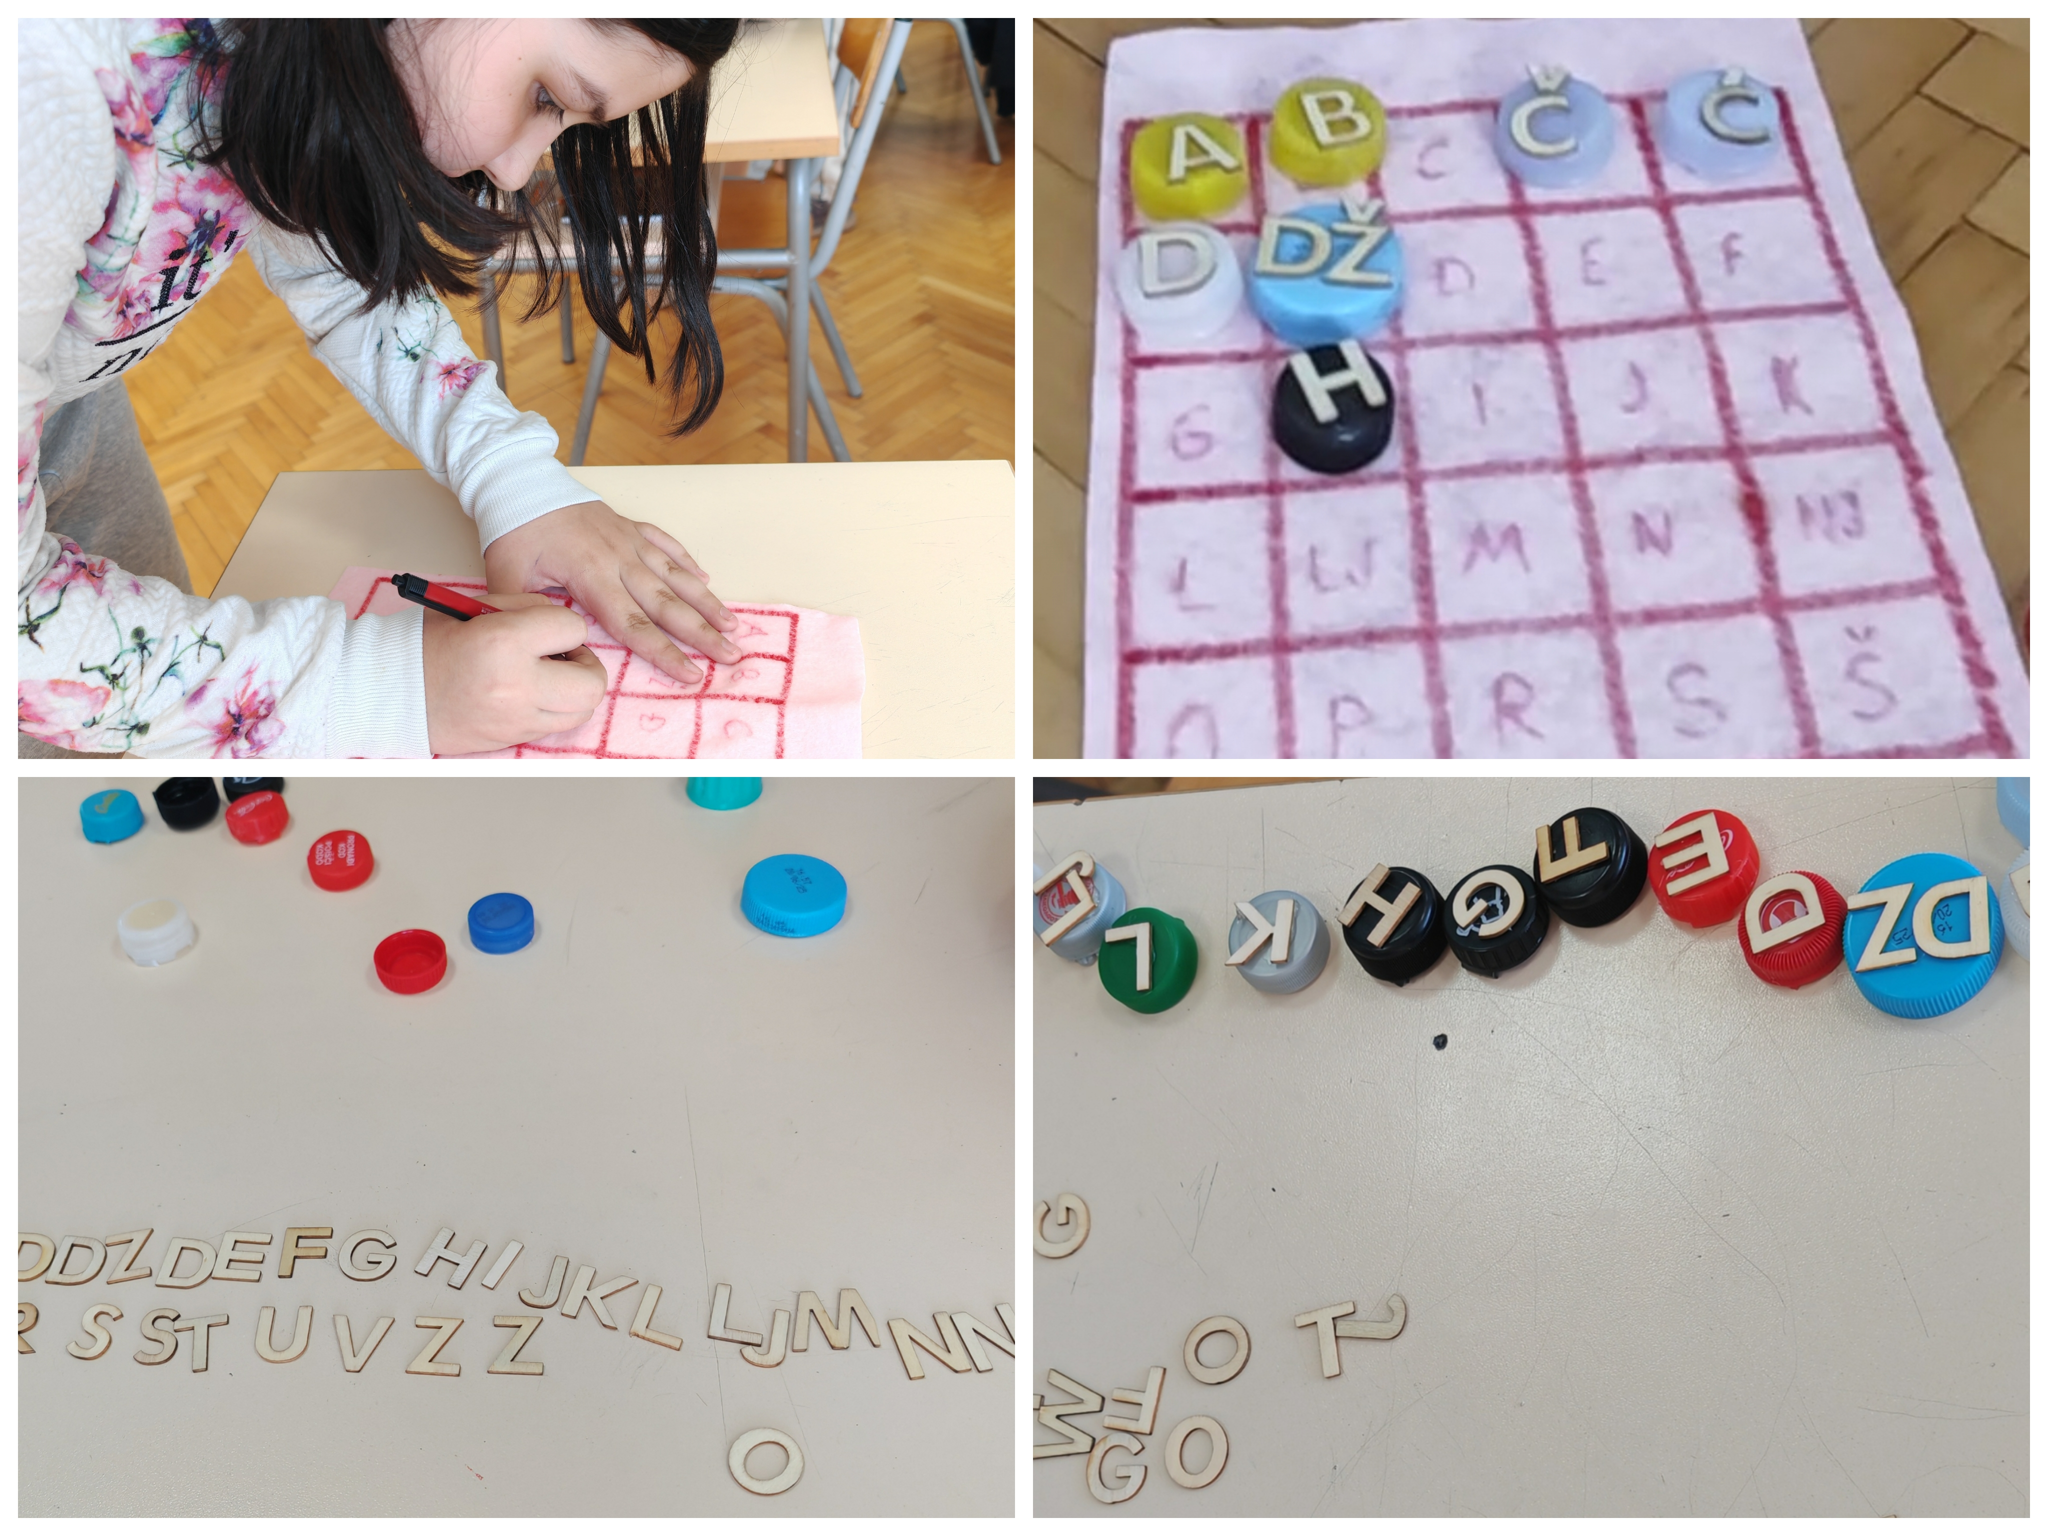
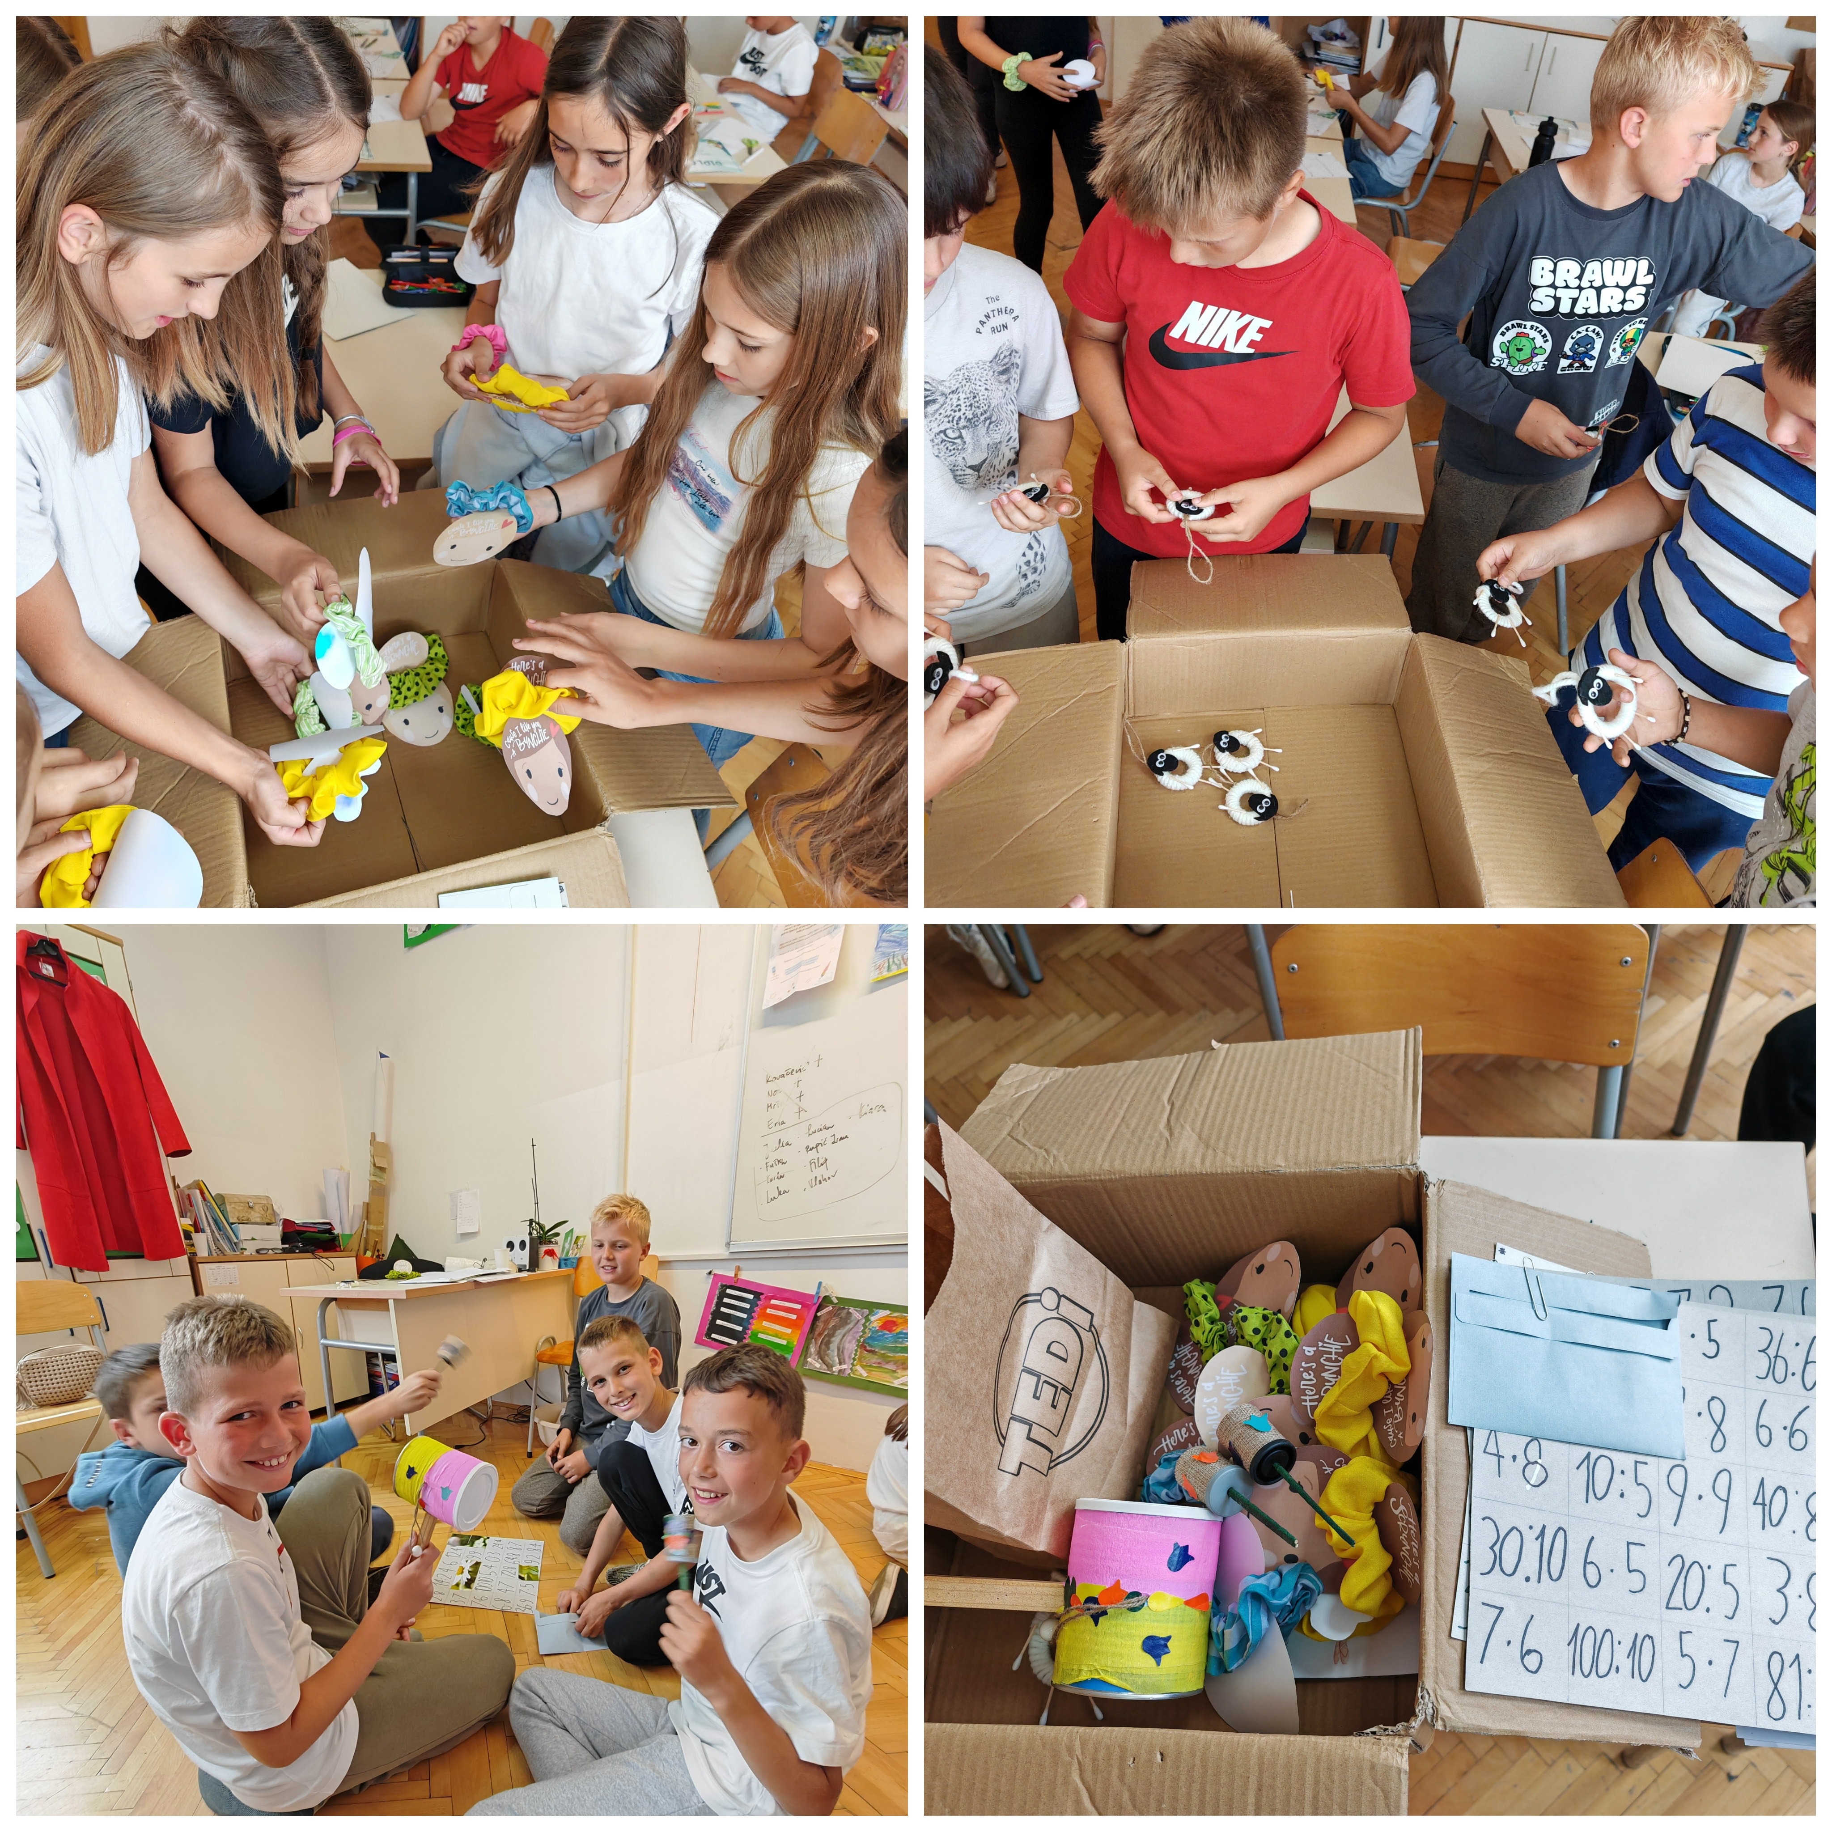
SVIBANJ
OTPADNI MATERIJALI KAO DIDAKTIČKE IGRE I POMAGALA

Slide 10
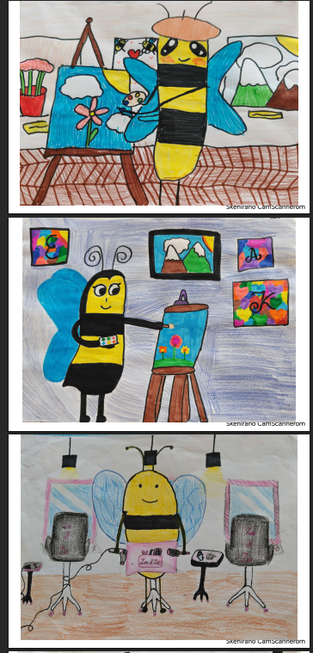
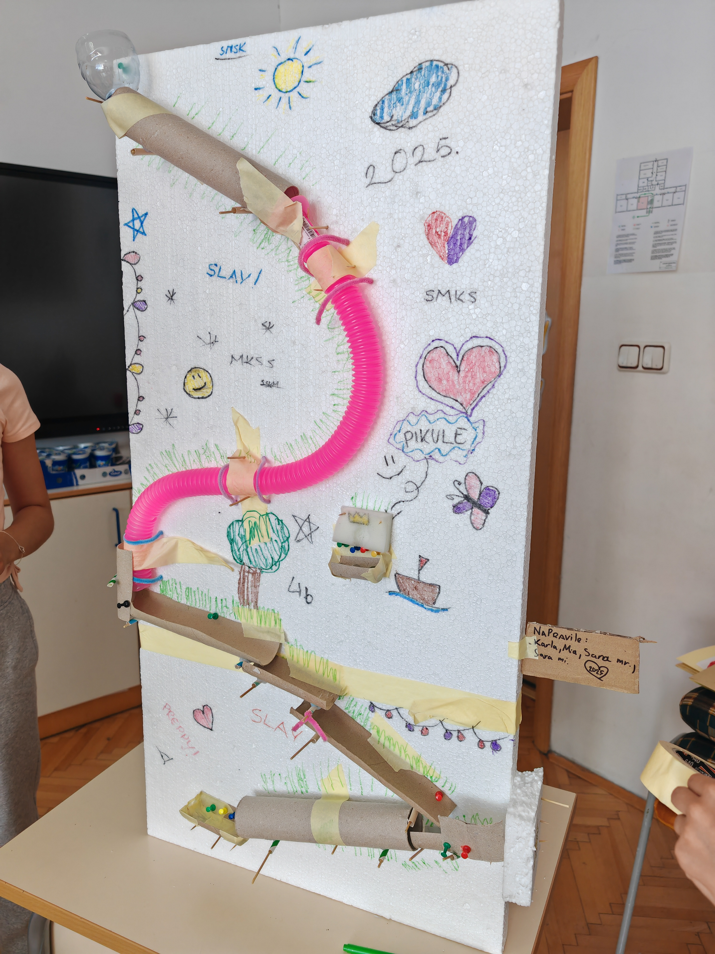
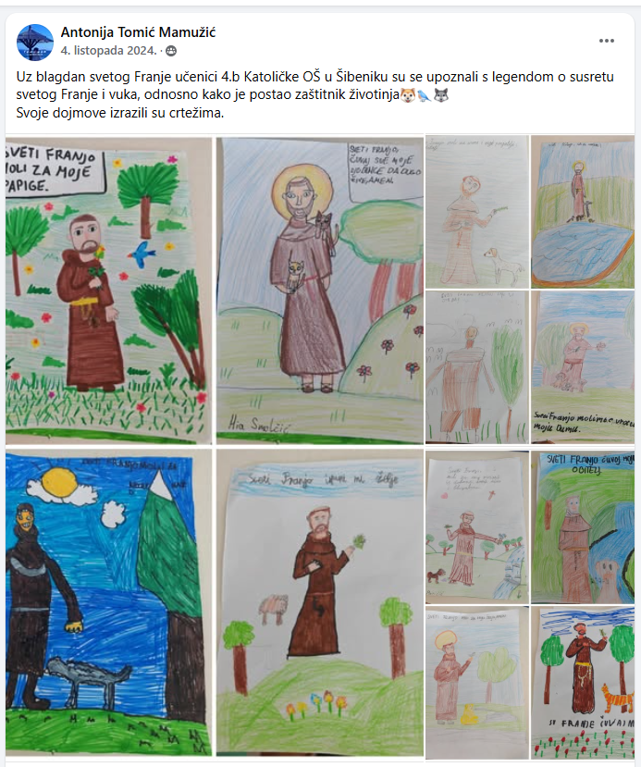
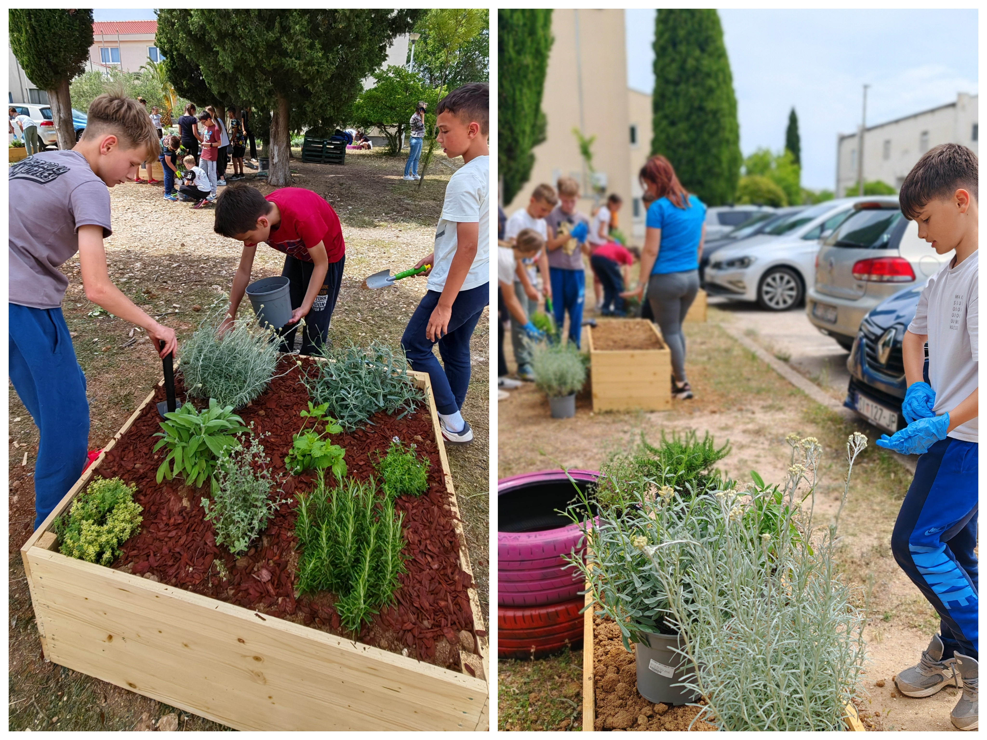
EKO IZAZOVI
ZAŠTITIMO PČELE
"Kad odrastem želim BEEti..!"
BRIGA O ŽIVOTINJAMA
BILJKE KOJE NAS OKRUŽUJU
RECIKLIRANJE

Slide 11
LIPANJ
provođenje evaluacije projekta
diseminacija projekta
popunjavanje Twinspace stranice
sudjelovanje u videokonferenciji
popunjavanje prijave za Nacionalnu oznaku kvalitete
HVALA NA POZORNOSTI!

